Slide 1
IP 설정 메뉴얼
안상헌
네트워크운영팀
2013. 02.
ⓒ 2012 NHN TECHNOLOGY SERVICES CORPORATION

Slide 2
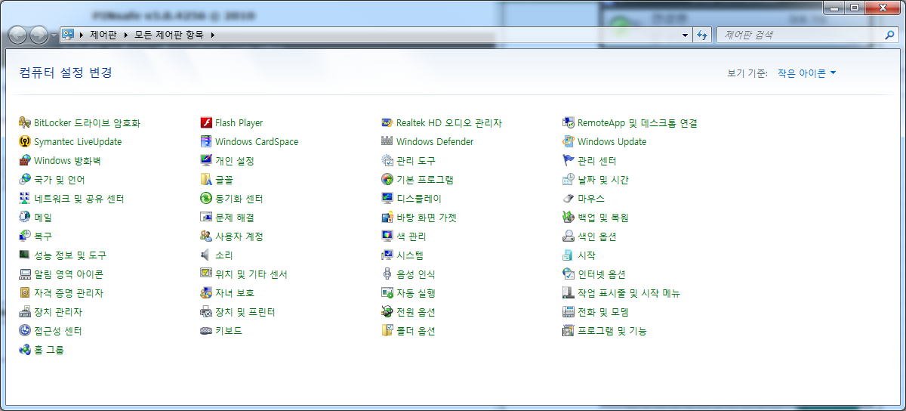
IP설정[공통]
1. 제어판 -> 네트워크 및 공유센터 클릭

Slide 3
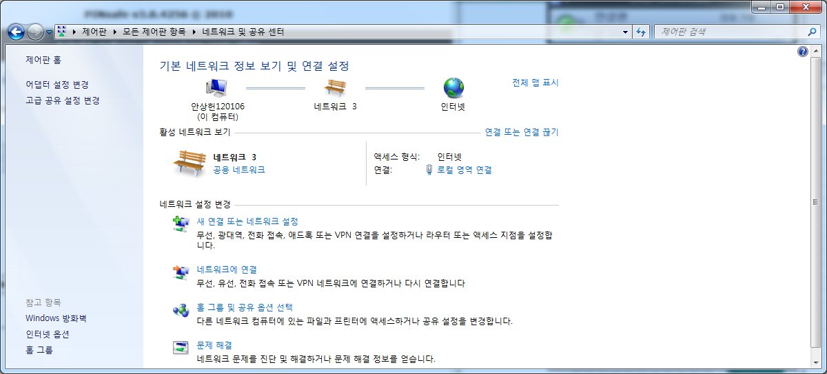
IP설정[공통]
2. 어댑터 설정 변경 클릭

Slide 4
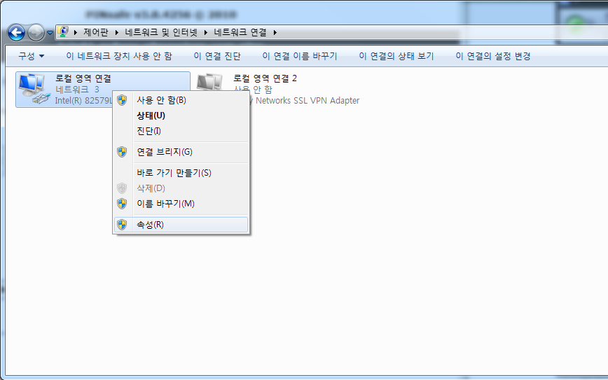
IP설정[공통]
3. 로컬 영역 연결 선택 후 마우스 우 클릭 후 속성버튼 클릭

Slide 5
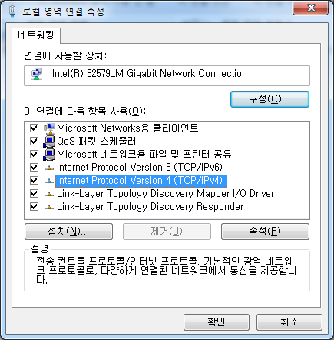
IP설정[공통]
4. Internet Protocol Version 4 (TCP/IPv4) 선택 후 속성버튼 클릭

Slide 6
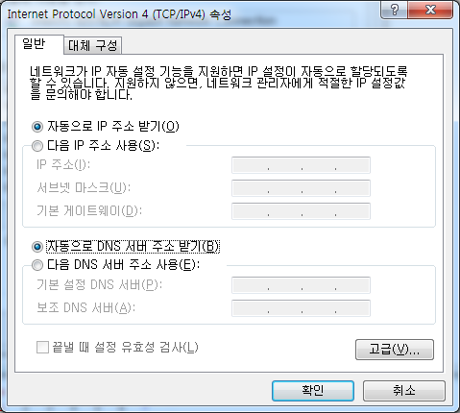
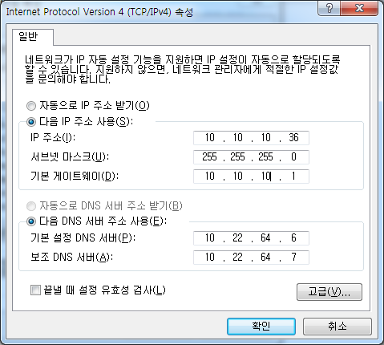
IP설정[DHCP/고정IP]
5. DHCP 및 고정IP 설정 후 확인버튼 클릭
<DHCP 설정>
<고정 IP 설정>
※ 고정IP 설정 시 할당 받은 IP를 설정해야 합니다.
※ DNS 주소는 전사 공통입니다.
기본설정 DNS 서버 : 10.22.64.6
- 보조 DNS 서버 : 10.22.64.7

Slide 7
Thank you.

